Slide 1
IT 技术管理
引导型，放权，无为而治才能管理好聪明人

Slide 2
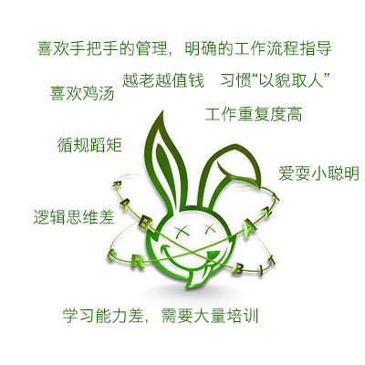
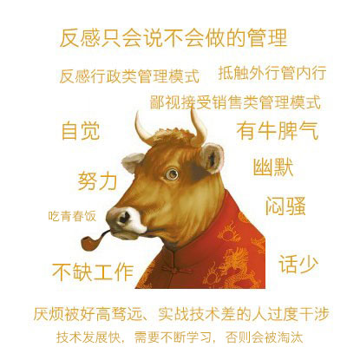
传统人才和IT人才的区别
管理聪明的人，应该用聪明的办法

Slide 3
管理IT人才的核心
放权，给任务，给合理的指标
决策具有引导性，做任何决策之前都要先做大量准备工作
管理者技术不需要最好的，但是一定要足够优秀
常在一线写代码，即使是和业务无关的代码
不要耍小聪明

Slide 4

确立团队的目标

Slide 5

达到目标所需的资源

Slide 6
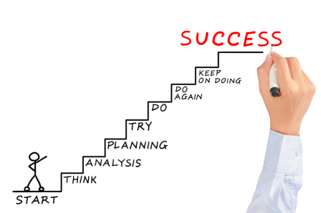
明确通往目标的步骤

Slide 7
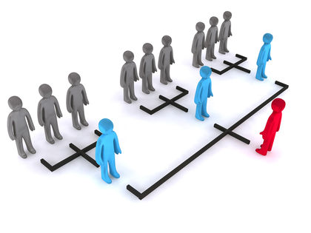
任务分配能力

